Slide 1

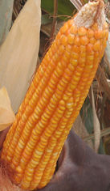

LABORATOIRE DE SEMENCES
STATISTIQUES DE SEMENCES CERTIFIEES
2023-2024
12e Edition de la Bourse de Semences
12-13 juin 2024, Salle Lamissa BENGALY, Sikasso
Dr Dioncounda CAMARA

Slide 20
SYNTHESE REGIONAL

Slide 27
DRA GAO

Slide 35
8,49%

Slide 37
Campagne agricole 2022/2023
Analysés kg | Certifiés kg | Rejetés kg | % certifié | Nbre de lots | Sup (ha) | Nbre producteurs
6.302.491 | 5.473.661 | 825.230 | 86,85 | 2914 | 4183,004 | 7606
Campagne agricole 2023/2024
Analysés kg | Certifiés kg | Rejetés kg | % certifié | Nbre de lots | Sup (ha) | Nbre producteurs
8.817.195 | 8.353.041 | 464.154 | 94,73 | 2786 | 4015,3000 | 2487

Slide 38


